Slide 1
Если хочешь добрым быть
Срок реализации проекта: 15.11.2021 по 14.03.2022 г.г.

Slide 2
Актуальность
«Если ты хочешь, чтобы вокруг тебя были хорошие, добрые люди, попробуй относиться к ним внимательно, ласково, вежливо-увидишь, что все станут лучше. Всё в жизни зависит от тебя самого…»
Максим Горький.
Всё чаще встречаются такие проявления чувств у детей, как гнев, злость, равнодушие, агрессия и вражда. Поэтому формирование первоначальных представлений о нравственных чувствах и эмоциях представляется на сегодняшний момент очень актуальным.
Воспитание доброты –одна из существенных сторон воспитания ребёнка. Это связано с пробуждением в ребёнке сострадания, сопереживания, умении радоваться успеху другого как своему собственному, стремление прийти на помощь в трудную минуту.
Сделав добро человек сам становится лучше. Если мы будем внимательны ко всему, что нас окружает – это и будет проявление доброты.

Slide 3
Цель проекта:
Формирование первоначальных представлений о нравственных чувствах и эмоциях. Формирование бережного отношения к живой и неживой природе. Стимулировать желание самостоятельно проявлять доброжелательность, вежливость и отзывчивость.
Задачи проекта:
Обогатить словарный запас детей, актуальный для данной темы.
Учить детей совершать добрые поступки и проявлять отзывчивость.
Поощрять стремление ребёнка совершать добрые поступки.
Учить детей вежливой форме общения, употреблять вежливые слова: «Здравствуйте», «До свидания», «Спасибо», «Пожалуйста».
Участники проекта:
Педагоги
Воспитанники второй младшей группы
Родители воспитанников

Slide 4
Этапы проекта:
1 этап:
Выявление первоначальных знаний о доброте.
Информация для родителей о предстоящем проекте.
Подбор методической и художественной литературы.
2 этап:
Проведение НОД, бесед о доброте.
Чтение художественной литературы и прослушивание музыкальных произведений.
Организация сюжетно-ролевых и дидактических игр.
3 этап:
Организация конкурса «Кормушка для птиц» (совместная работа детей и родителей)
Изготовление «Копилки добрых дел».

Slide 5
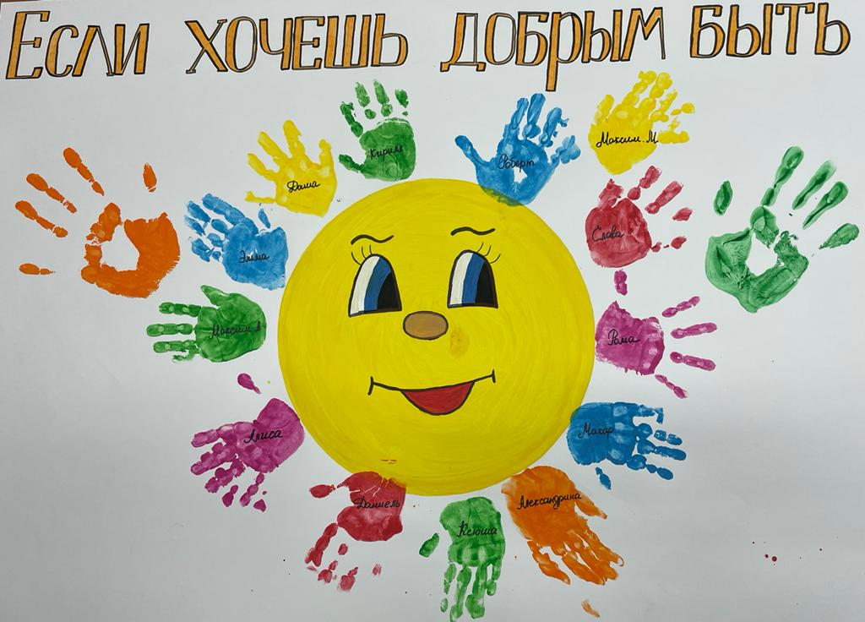
Коллективная творческая работа
«Лучики добра»

Slide 6
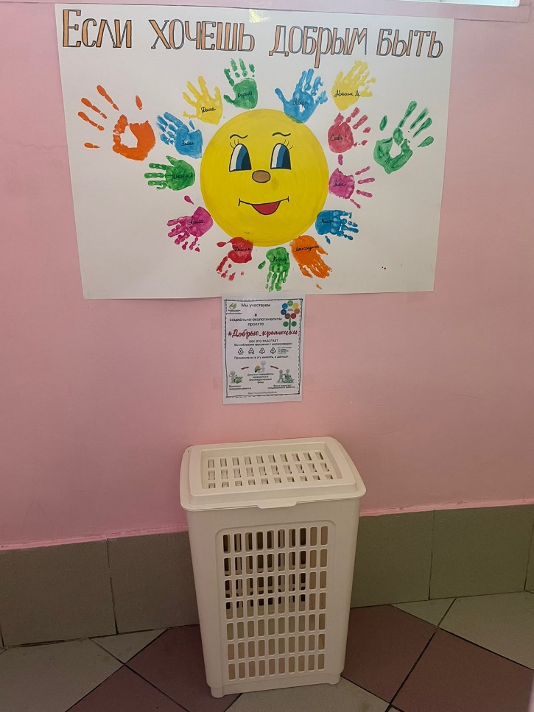
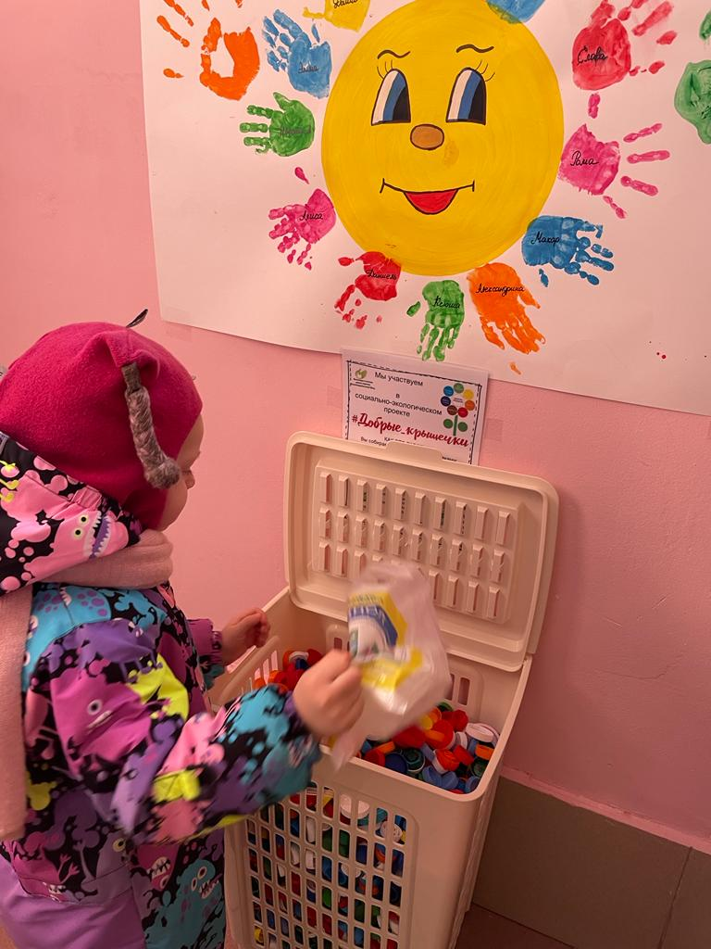

Организация Сбора крышечек

Slide 7
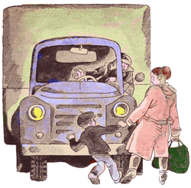
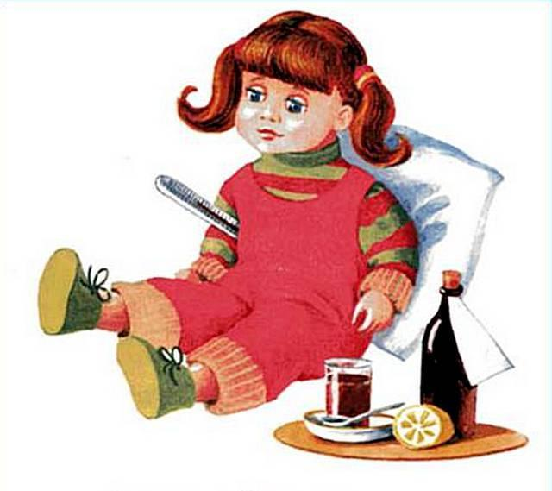
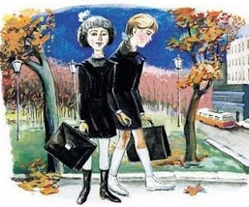

Чтение художественной литературы
«Ушки-неслушки» Г. Браиловская.
«Две подружки» Н. Артюхова
«Как Артёмка котёнка спас» А. Седугин
«Лечу куклу» Образцов Пантелеймон
«Что такое хорошо и что такое плохо» Владимир Маяковский

Slide 8
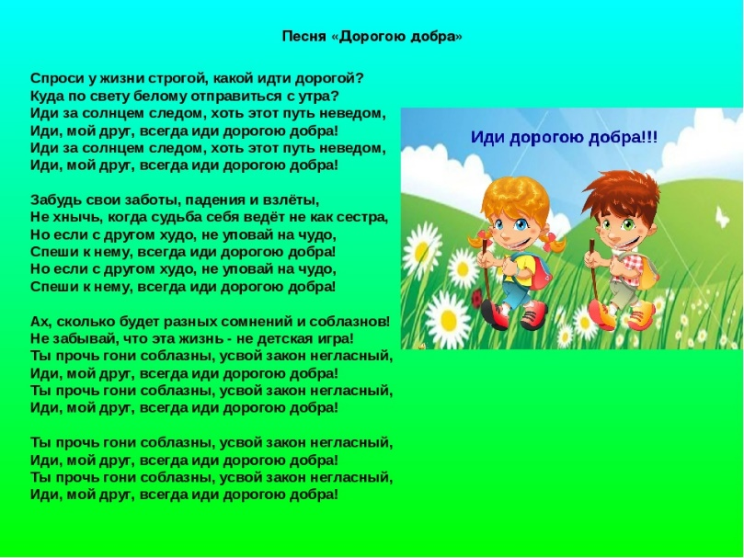

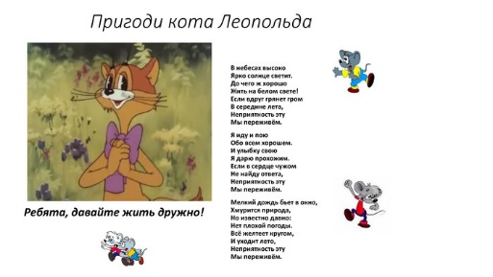
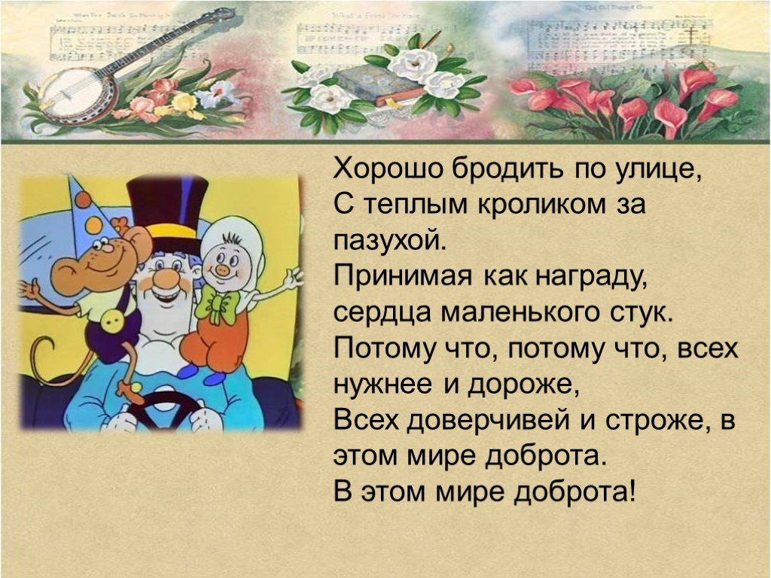
Прослушивание музыкальных произведений
«Дорогою добра» (сказка «Маленький мук»)
«Доброта» (мультфильм «Приключения поросёнка Фунтика»)
«Доброта» («Барабарики»)
«Ярко светит солнце» (Песня кота Леопольда)

Slide 9
Организация дидактических игр
«Ласковое имя»
Дети становятся по кругу. Один ребёнок бросает мяч другому, при этом он должен назвать его ласково по имени, второй ребёнок бросает следующему и так далее по кругу.
«В мире эмоций»
Учить распознавать эмоциональное состояние по выражению лица.
«Волшебные слова»
Учить детей вежливым словам и понимать, когда и где их можно применять: «Привет», «Здравствуйте», «До свидания», «Спасибо», «Пожалуйста».

Slide 10
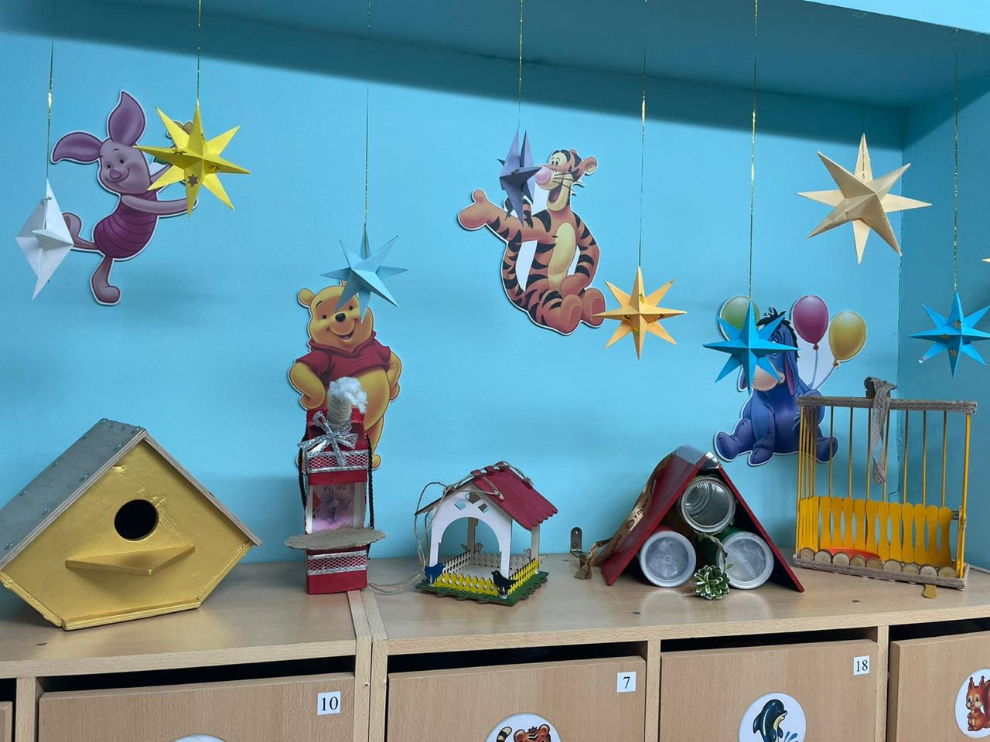
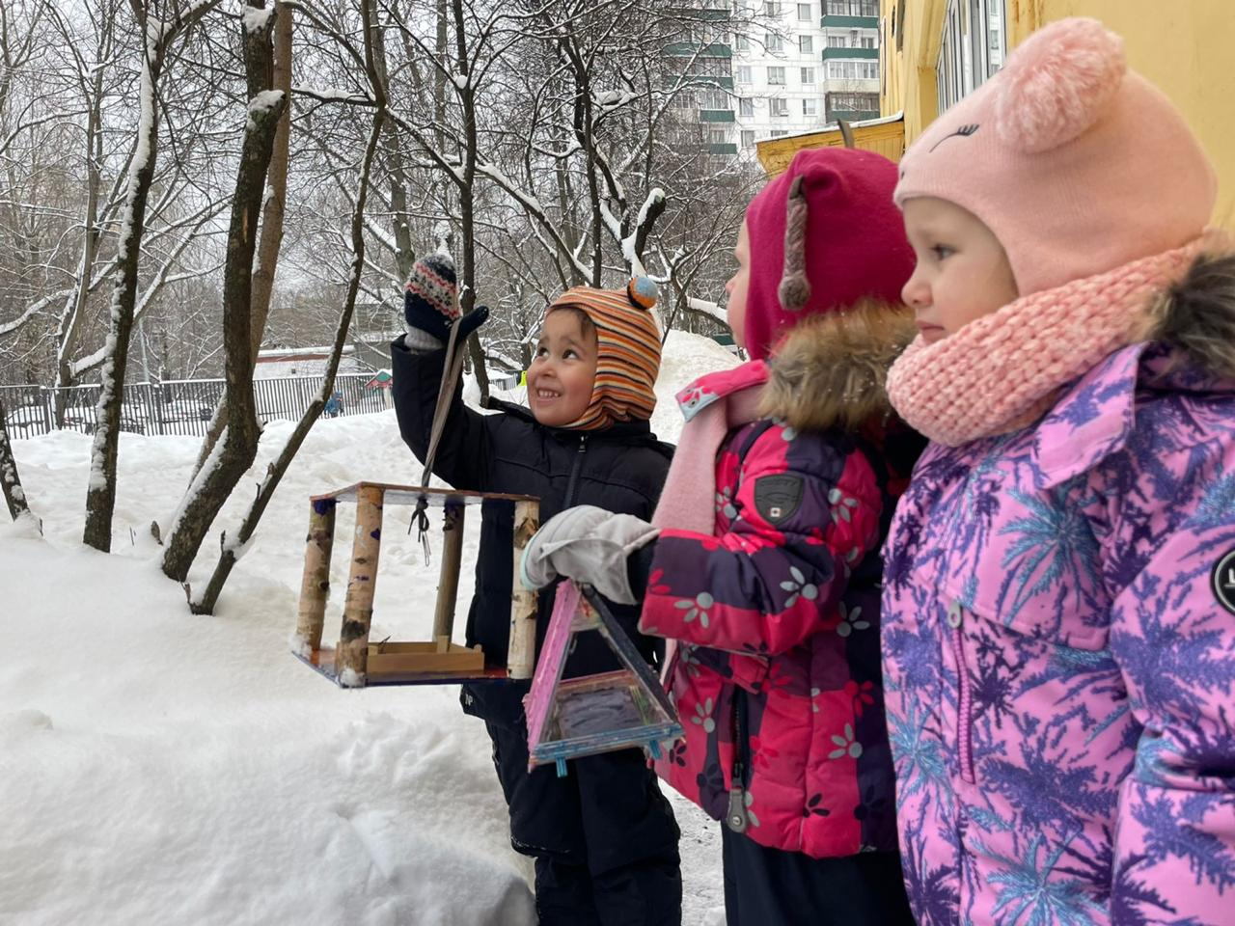
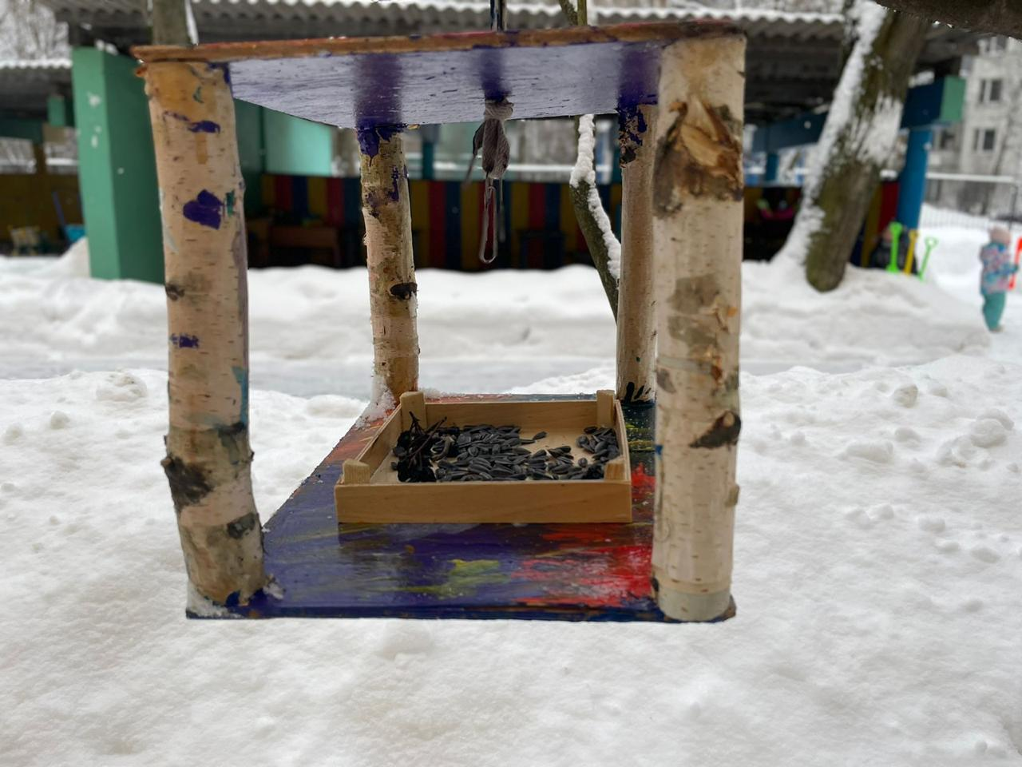
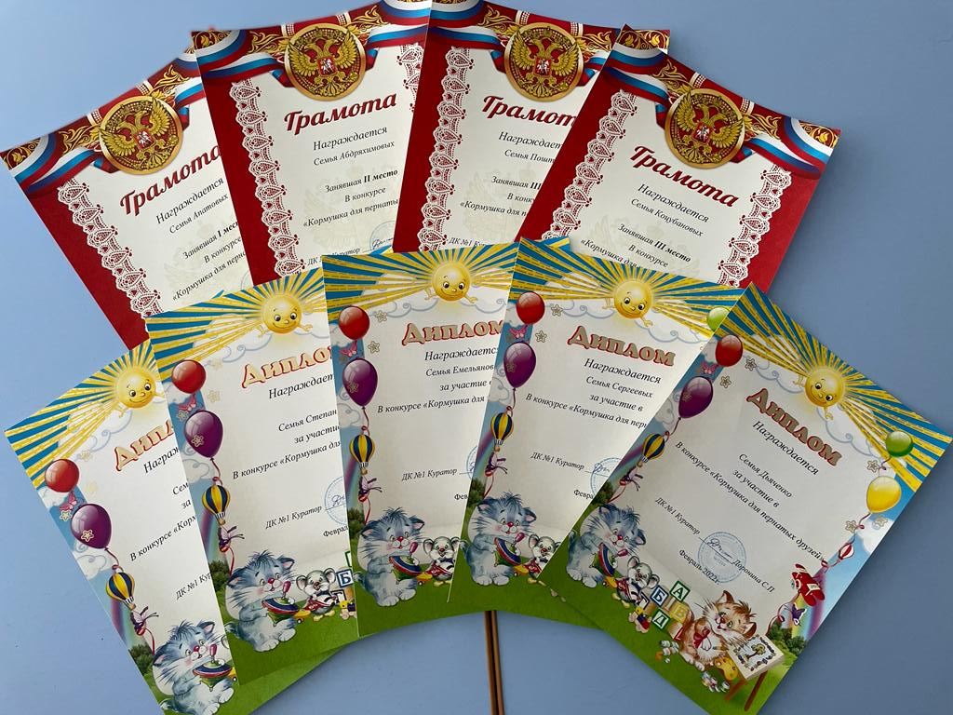
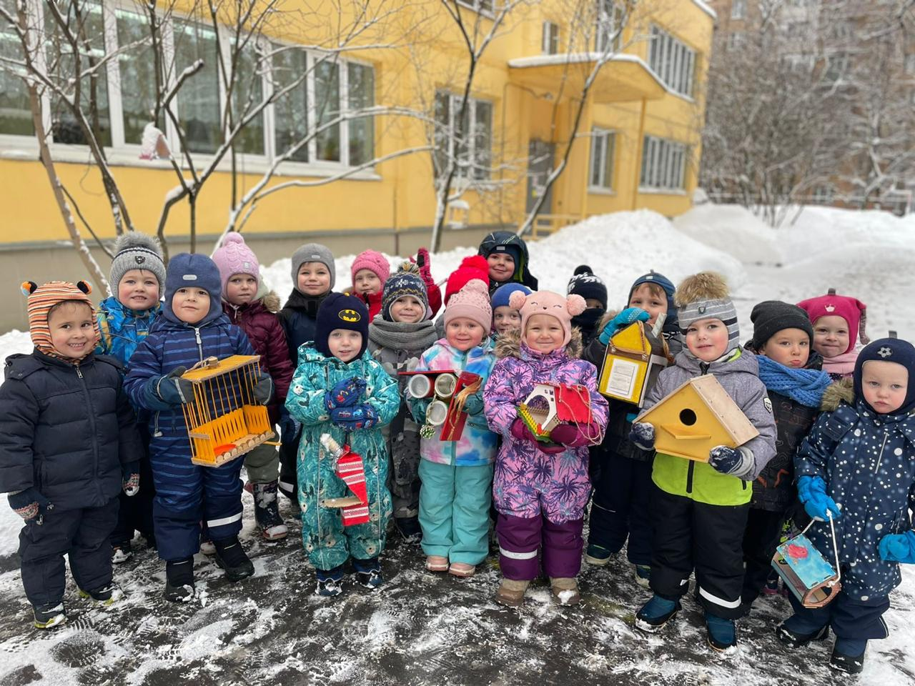
Организация конкурса «Кормушка для птиц» (совместная работа детей и родителей)

Slide 11
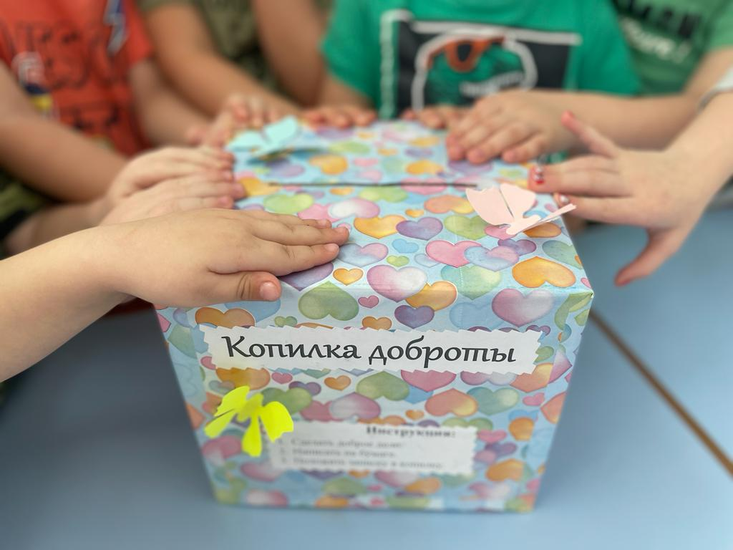
Копилка добрых дел

Slide 12
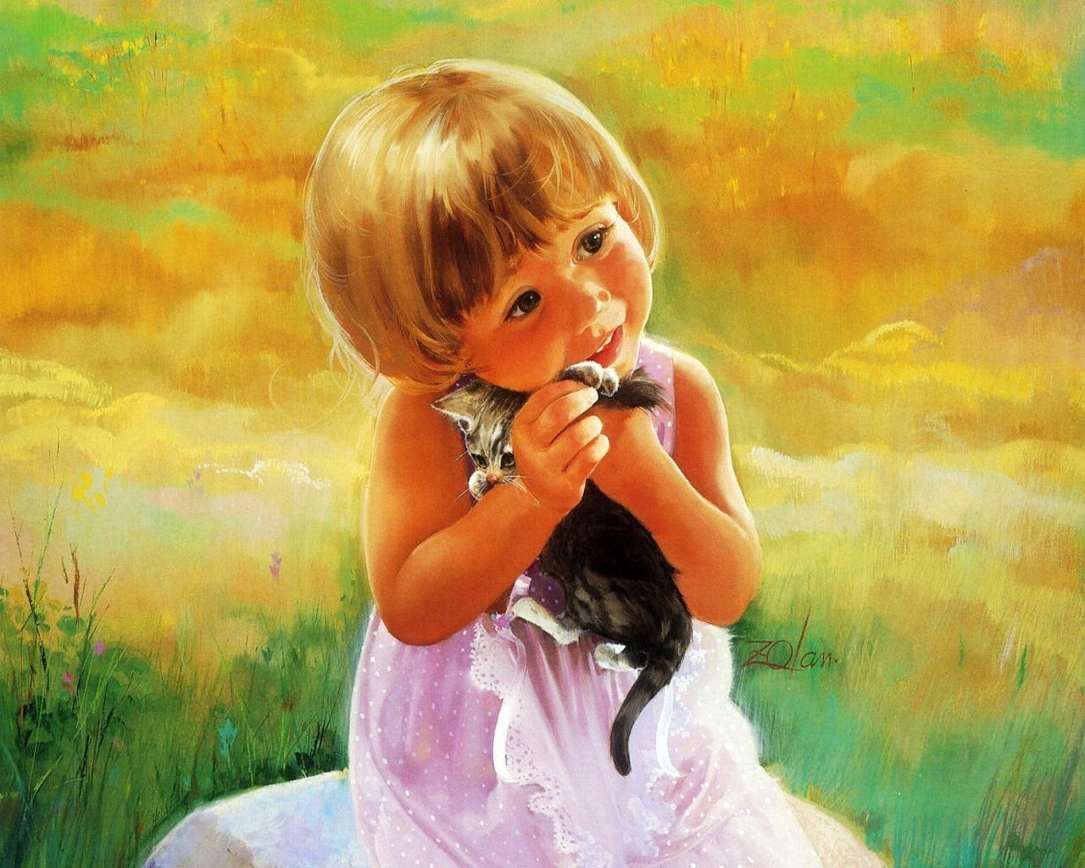
Спасибо за внимание

